Slide 1
Επαναστατικά Κινήματα των ετών 1820-21 στην Ευρώπη

Slide 2
Αμφισβήτηση του Συνεδρίου της Βιέννης και διεκδικήσεις Α. Πολιτικό Επίπεδο-Αιτήματα: α. παραχώρηση Συντάγματος β. θέσπιση κοινοβουλευτικών θεσμών γ. αναγνώριση ατομικών ελευθεριών δ. αναγνώριση πολιτικών δικαιωμάτων => Διαμόρφωση τριών πολιτικών ρευμάτων
1. Μετριοπαθείς φιλελεύθεροι => συνταγματικές μοναρχίες με δικαίωμα ψήφου μόνο σε όσους είχαν περιουσία 2. Ριζοσπάστες δημοκρατικοί => αβασίλευτες δημοκρατίες με εκλογικά δικαιώματα σε όλους στους ενήλικους άντρες. 3. Σοσιαλιστές => καθεστώς οικονομικής και κοινωνικής ισότητας (μετά το 1850)

Slide 3
Β. Εθνικές διεκδικήσεις ως αποτέλεσμα σταδιακής συνειδητοποίησης των Εθνών
(κοινότητες με κοινή γλώσσα, θρησκεία και παράδοση). Το 1815 στην Ευρώπη πληθυσμοί που θεωρούσαν τους εαυτούς τους έθνη, δεν είχαν δικά τους κράτη αλλά εντάσσονταν σε πολυεθνικές αυτοκρατορίες (Αυστριακή, Οθωμανική) ή ζούσαν διάσπαρτοι σε διάφορα κράτη (ιταλικό, πολωνικό, γερμανικό έθνος).
Αρχή των εθνοτήτων:
πληθυσμοί που ανήκουν στο ίδιο έθνος έχουν δικαίωμα να ιδρύσουν ένα ενιαίο κράτος και πληθυσμοί που ανήκουν σε ένα διαφορετικό έθνος από την πλειονότητα των κατοίκων ενός κράτους έχουν δικαίωμα απόσχισης. Όρια κράτους και έθνους πρέπει να ταυτίζονται.

Slide 4
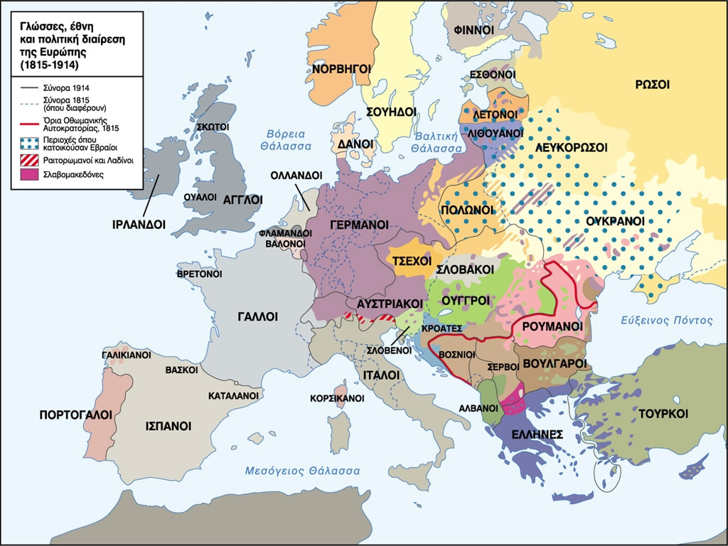

Slide 5
Πηγή αυτής της αρχής:
α. Γαλλική επανάσταση: το έθνος ως πηγή εξουσιών και η λαϊκή βούληση πρέπει να ρυθμίζει την τύχη ενός λαού και όχι η βούληση του ηγεμόνα.
β. άρνηση της γαλλικής κυριαρχίας και επιστροφή στις παραδόσεις κάθε λαού. Γερμανική αντίληψη περί έθνους:
διαχρονική κοινότητα που βασίζεται στα τρία στοιχεία:
α) ιστορία,
β) γλώσσα,
γ) θρησκεία

Slide 6
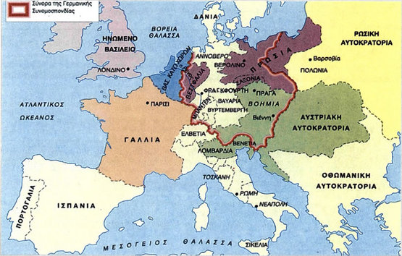

Slide 7
Πρώτη οργανωμένη αμφισβήτηση
των αρχών του Συνεδρίου της Βιέννης.
• Χώρος εκδήλωσης: η νότια, μεσογειακή Ευρώπη αλλά και Λατινική Αμερική.
• ΟΙ Επαναστάσεις σε Ισπανία, Πορτογαλία, Αμερική, Βρετανία, Ιταλία χαρακτηρίζονται ως φιλελεύθερα κινήματα, αλλά έχουν και εθνικά χαρακτηριστικά.
• Εθνικά κινήματα μπορούν να χαρακτηριστούν οι επαναστάσεις σε Πολωνία, Γερμανία.
• Η πρώτη επιτυχημένη εθνική επανάσταση σημειώθηκε στον Ελλαδικό χώρο που είχε ως αποτέλεσμα τη δημιουργία ανεξάρτητου κράτους.

